Slide 1

SOLVING SOKOBAN
with Blind Search and Heuristic Algorithm

Slide 2
MỞ ĐẦU
- Sokoban là một puzzle game rất nổi tiếng, với một mục tiêu đơn giản: đẩy tất cả các thùng (box) đến đích (target) bằng thao tác di chuyển theo các hướng: lên, xuống, trái và phải.
- Game có luật chơi đơn giản nhưng lại là thử thách khó nhằn: khi tăng số lượng thùng lên, khả năng phân nhánh của mỗi bước tăng theo hàm mũ. Tuy con người có thể sử dụng lập luận logic và kinh nghiệm giải quyết bài toán nhưng lại bị giới hạn về năng lực.
- Việc giải Sokoban thuộc loại bài toán NP-hard, sau này được chứng minh khó hơn rất nhiều so với bài toán NP thông thường và được xét là PSPACE-complete, trở thành một trong những bài toán đáng quan tâm trong ngành nghiên cứu AI bởi giải quyết bài toán này có thể được so sánh với “Lập kế hoạch tự động” trong sản xuất.

Slide 3
MỤC LỤC
I. Định nghĩa bài toán
Định nghĩa bài toán: không gian trạng thái, hàm mục tiêu và bước chuyển hợp lệ
II. Hiện thực
Trình bày cách nhóm xây dựng mã nguồn game: cấu trúc và chức năng của các hàm thành phần
III. Thuật toán
Trình bày về giải thuật Breadth First Search
và A* Search
Đánh giá hiệu quả 2 giải thuật qua các test case
IV. Đánh giá

Slide 4
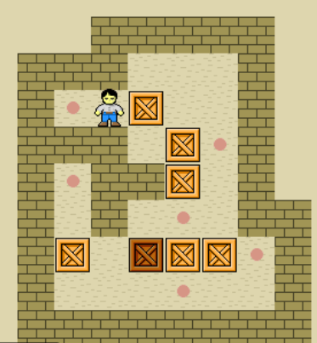
I. Định nghĩa bài toán
Định nghĩa bài toán: không gian trạng thái, hàm mục tiêu và bước chuyển hợp lệ
Hình của một game Sokoban thật
Ngưồn: Wiki

Slide 5
Không gian trạng thái:
- Player (người chơi)
- Box (thùng)
- Wall (Tường)
- Goal (Đích)
Hàm mục tiêu:
Đẩy tất cả các thùng đến vào tất cả các ô đích
Bước chuyển hợp lệ:
- Di chuyển theo bốn hướng lên, xuống, trái, phải.
- Chỉ có thể đẩy 1 khối, không kéo, không đẩy nhiều hơn 1 khối

Slide 6
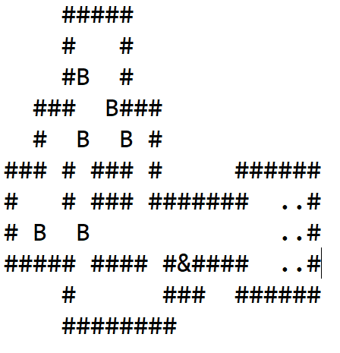
II. Hiện thực
Trình bày cách nhóm xây dựng mã nguồn game: cấu trúc và chức năng của các hàm thành phần
Level được xây dựng lại trong file .txt

Slide 7
Tổ chức mã nguồn
Input and Translate to game state: đọc dữ liệu đầu vào (test case) và chuyển đổi định dạng về dạng ma trận để tính toán
Position: xây dựng các thành phần trạng thái ban đầu (player, box, goal, wall) của bài toán
Legal action and Update state: các hàm giúp xây dựng các bước chuyển trạng thái, kiểm tra tính hợp lệ
Algorithm: sử dụng giải thuật BrFS và A* để xây dựng cây trạng thái và lưu vết đường đi
Run with Pygame: chuyển đổi cây trạng thái thành giao diện đồ họa mô phỏng các bước di chuyển, sử dụng thư viện Pygame

Slide 8

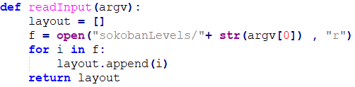
Hàm readInput
Input của trò chơi là các test case (những hàng kí hiệu tạo thành một map), lưu trong file .txt trong thư mục levels
input
Hàm readInput sẽ đọc lệnh từ terminal của IDE, lấy dữ liệu của file tương ứng
read input

Slide 9


Các hàm thành phần Position
Vị trí của Player
Vị trí của boxes
Vị trí của walls
Vị trí của boxes
Vị trí của những vật thể này sẽ được sử dụng cho thuật toán tìm đường và kiểm tra nếu là trạng thái mục tiêu (endState)

Slide 10
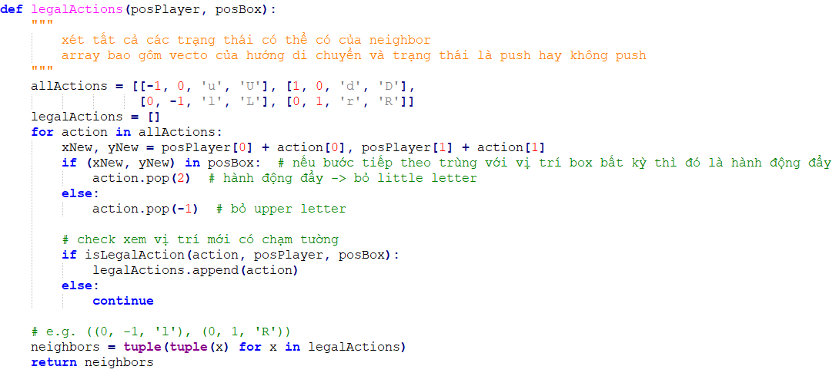
Hàm legalAction

Slide 11
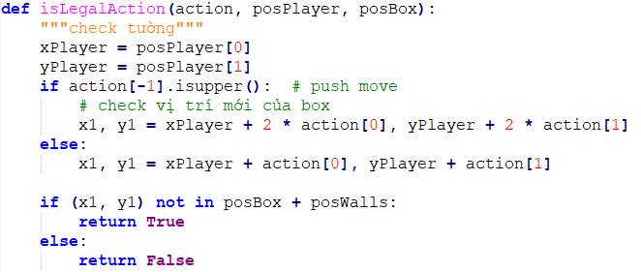
Hàm isLegalAction

Slide 12
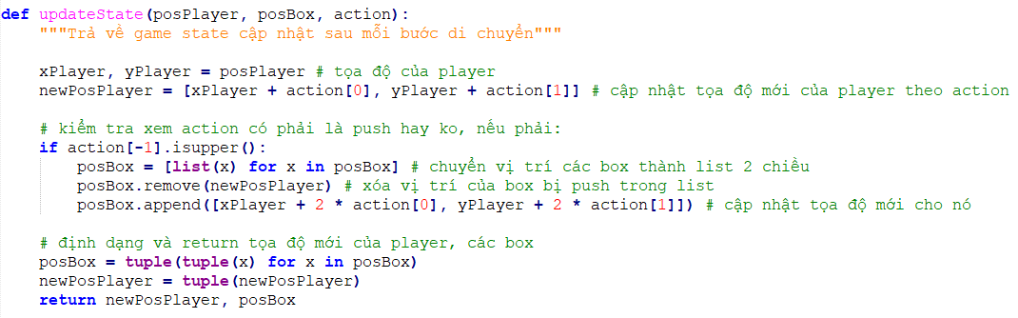
Hàm updateState

Slide 13
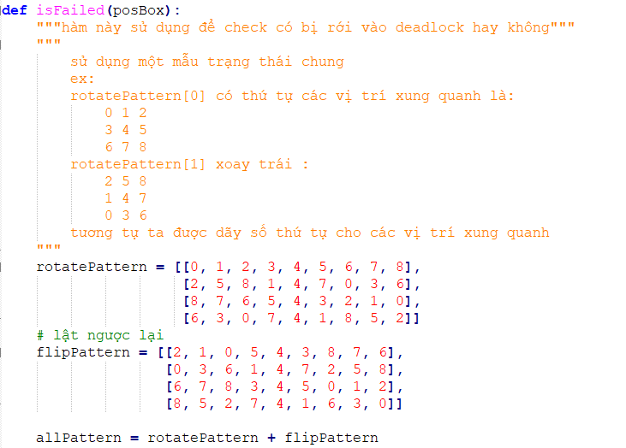
Hàm isFailed (check deadlock)
Your Logo

Slide 14
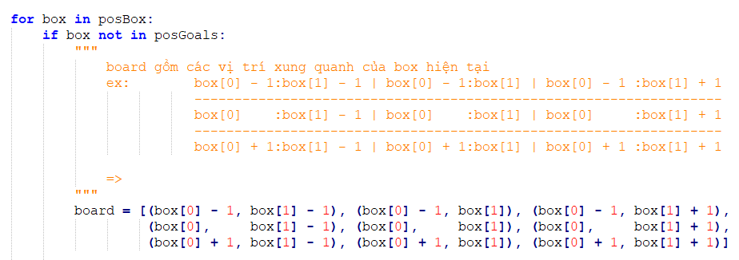
Hàm isFailed (check deadlock)
Your Logo

Slide 15
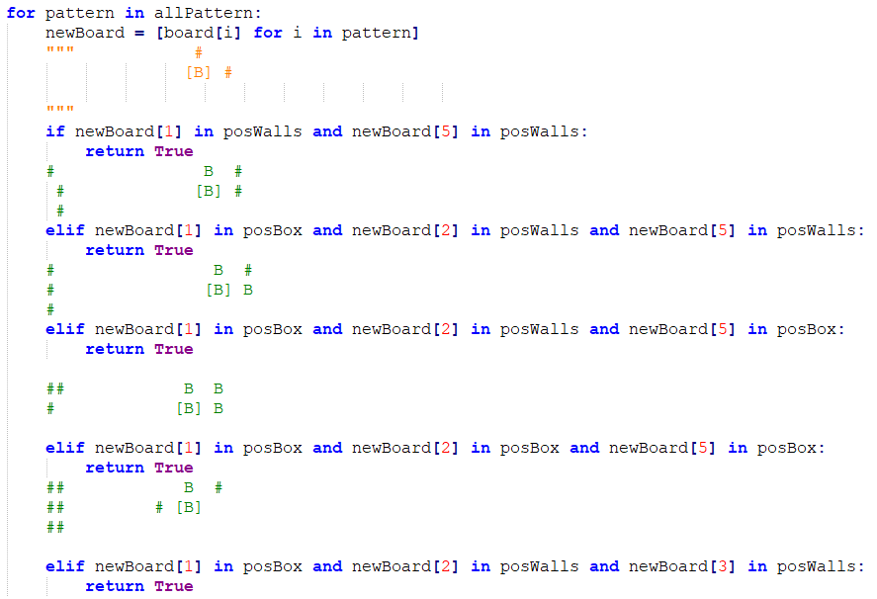
Hàm isFailed (check deadlock)

Slide 16
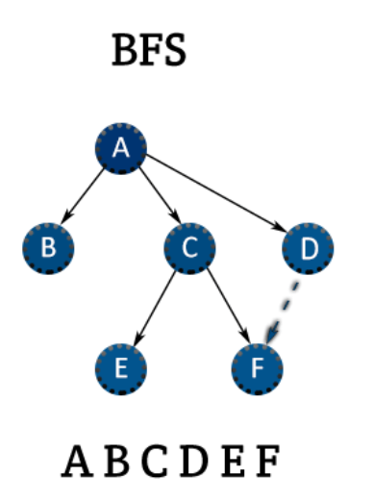
III. Thuật toán BrFS
Hình minh hoạ giải thuật

Slide 17
Giới thiệu BrFS
- Breadth First Search, còn gọi là tìm kiếm theo chiều rộng
- Trong một cấu trúc dữ liệu dạng cây, tìm kiếm bắt đầu từ node gốc và lần lượt đến các node tiếp theo ở từng độ sâu
- Ưu điểm: độ phức tạp thời gian và không gian nhỏ hơn so với Depth First Search (tìm kiếm theo chiều sâu)
- Nhược điểm: mang tính chất vét cạn, kết quả tìm được có thể không tối ưu

Slide 18
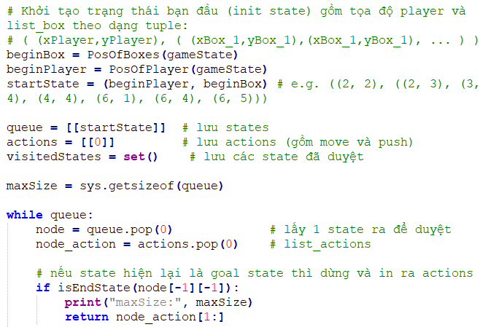
Hiện thực BrFS

Slide 19
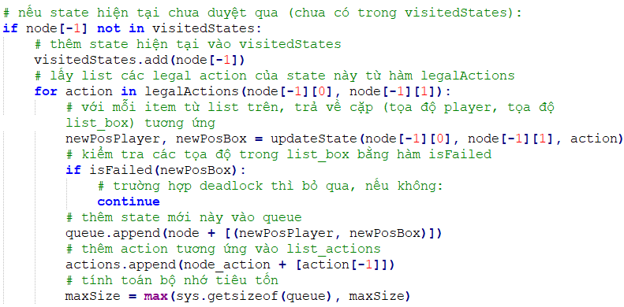
Hiện thực BrFS

Slide 20
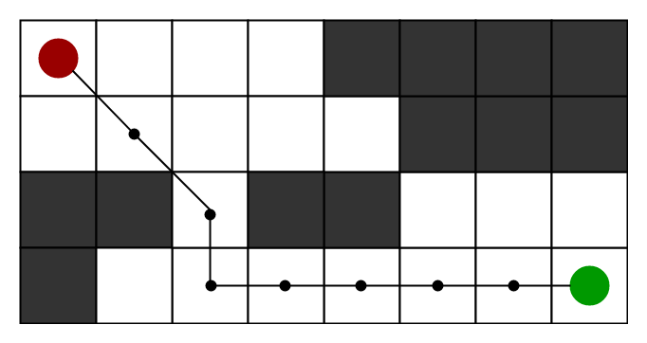
III. Thuật toán A*
Hình minh hoạ giải thuật

Slide 21
A* Search
- A* search là một giải thuật giựa trên giải thuật Dijkstra, tối ưu hoá cho một địa điểm duy nhất.
- Giải thuật này tìm đường đi ngắn nhất đến đích
- Ưu điểm:
+ Sử dụng kinh nghiệm (heuristic) để tìm kiếm hiệu quả
+ Độ phức tạp không gian và thời gian thấp hơn so với BrFS
Hình minh hoạ giải thuật

Slide 22
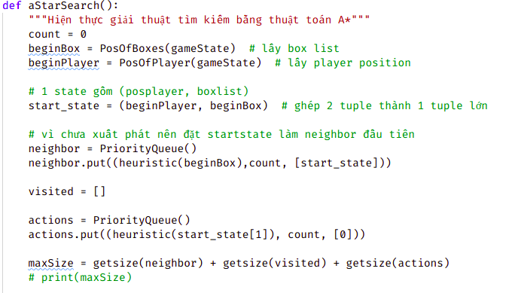
Hiện thực A*

Slide 23
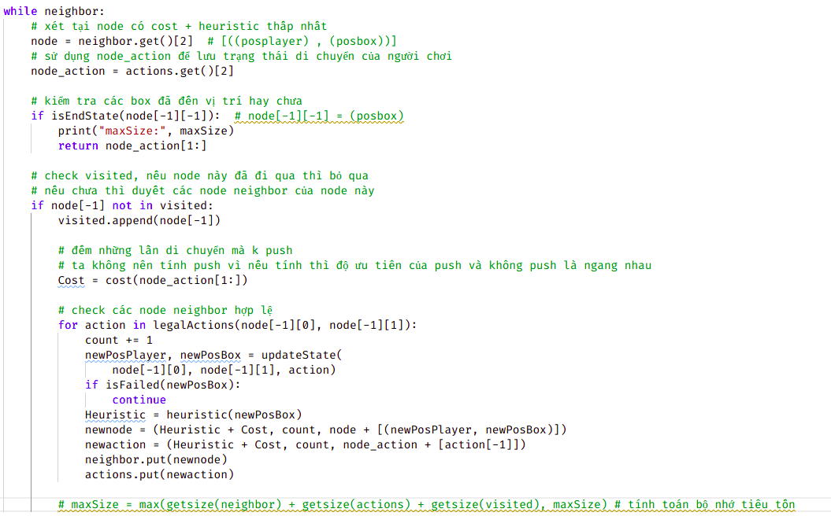
Hiện thực A*

Slide 24
Heuristic và cost
Ghi gì đó
Kiểu vậy:
They’re simple
You can organize your ideas clearly
You’ll never forget to buy milk!
Boom, 10

Slide 25
A* search
hình (nếu cần)

Slide 26
II. Đánh giá
Đánh giá hiệu quả 2 giải thuật qua các test case (chèn hình khác vào)

Slide 27
Đánh giá kết quả
- Thời gian thực thi (seconds)
Test case | A* | BrFS
lv1,lv2,lv3 | 0.04,0.15,0.36 | 0.04,0.11,0.23
Lv4,lv5,lv6 | 0.07,2.44,51.46 | 0.07,0.69,5.5
lv7,lv8,lv9 | 0.97,7.65,0.28 | 0.4,2.44,0.19
lv10,lv11,lv12 | 2.47,2.13,199.63 | 0.91,0.56,7.95
test1,test2,test3 | 0.12,0.03,0.04 | 0.29,0.04,0.44
test4,test5,test6 | 0.02,0.24,0.06 | 0.04, >180,0.05
test7,test8,test9 | 0.22,0.87,0.03 | 1.94,0.44,0.04

Slide 28
Đánh giá kết quả
- Sử dụng bộ nhớ (bytes)
Test case | A* | BrFS
lv1 | 90518 | 75606
lv2 | 450296 | 422888
lv3 | 640744 | 741584
test1 | 470560 | 1692544
test2 | 47316 | 71876
test3 | 87952 | 1265576
test4 | 50944 | 111880

Slide 29
Đánh giá kết quả
Nhận xét:
- Thuật toán A* và BrFS đều có những ưu điểm riêng, trong trường hợp kết quả phù hợp với thứ tự được ưu tiên tính toán trong A* thì A* sẽ cho kết quả nhanh hơn và ít sử dụng bộ nhớ hơn.
- Trong trường hợp các test case không đúng với dự đoán ban đầu của A* thì sẽ gây ra tình trạng đi lệch hướng và có thể sẽ chậm hơn BrFS
- Thuật toán BrFS sẽ luôn cho ra được đường đi nhanh nhất có thể, còn A* thì sẽ cho ra đường đi được tìm kiếm nhanh nhất có thể đối với hàm heuristic đã cho

Slide 30
Cám ơn thầy và các bạn đã lắng nghe!

